Slide 1
Départ en prospection
Daphna et Raphaël

Slide 2
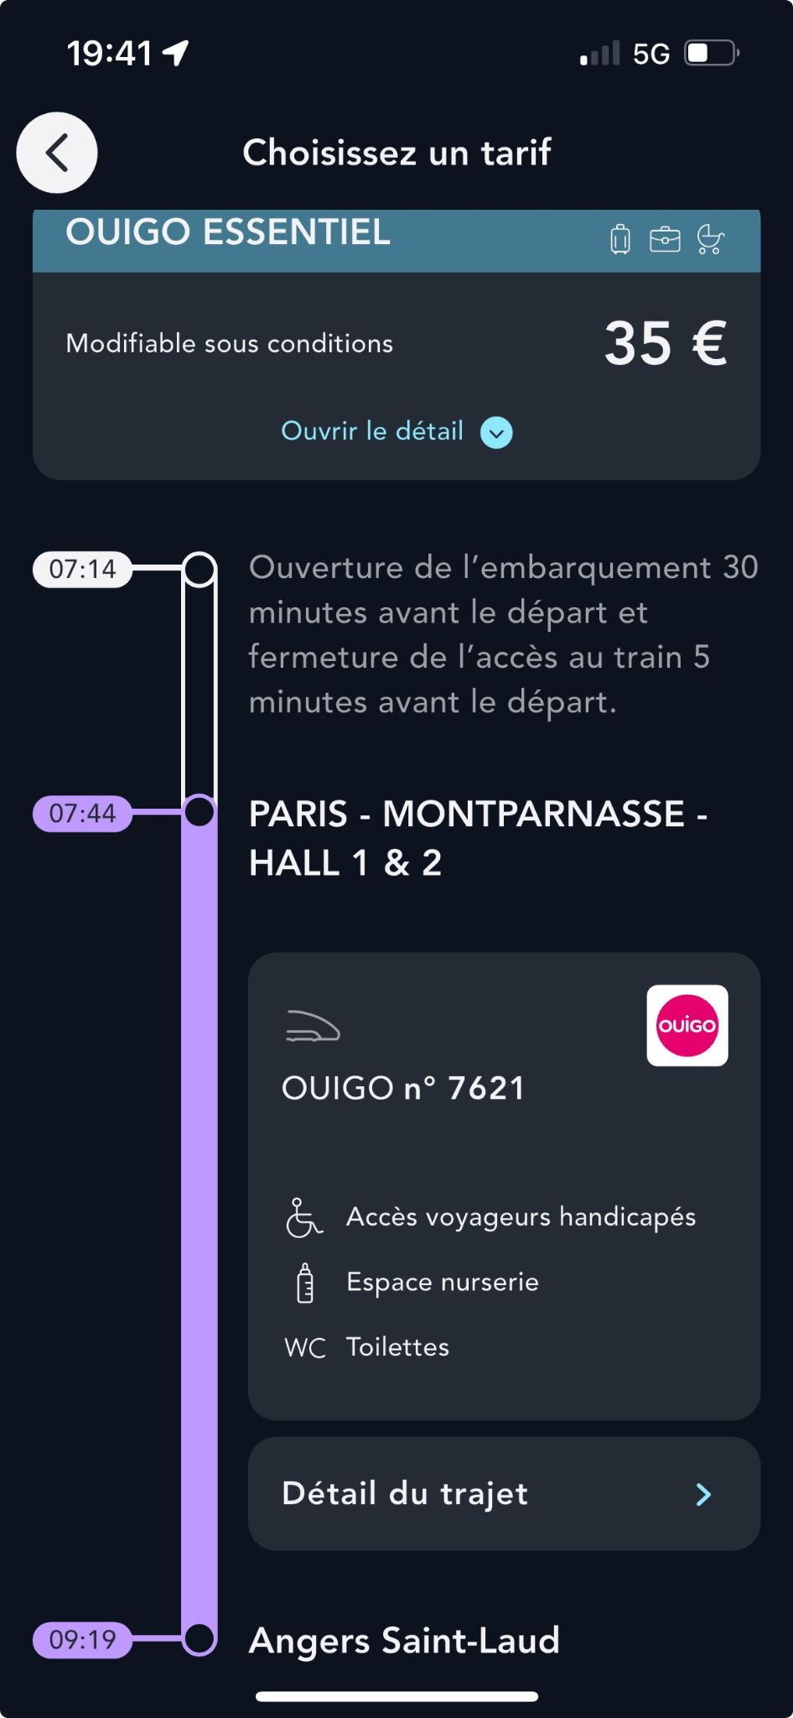

Dates : semaine du Lundi 24 février (idéalement lundi mais le propriétaire doit nous confirmer encore)
Aller : 7h44-9h19 : 35 euros
Retour : 17h48-19h20 : 49 euros

Slide 3
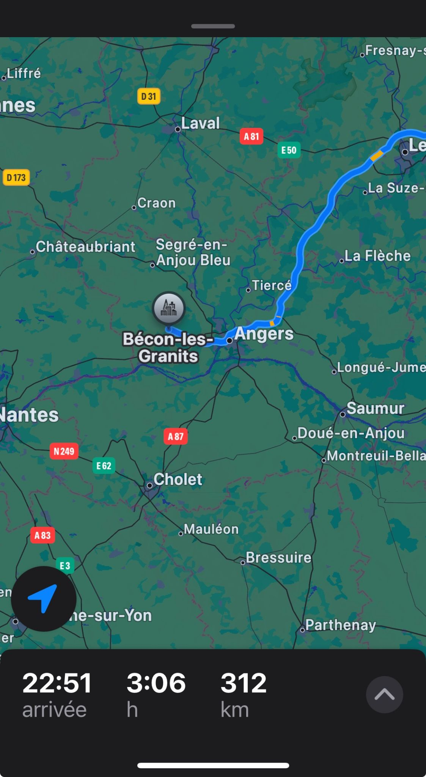
L’endroit ?
Bécon les granits, 30 Km d’Angers
L’adresse exacte va nous être
communiqué par le propriétaire

Slide 4
Caractéristiques du terrain
douches intérieures, abri,
gymnase
7000 euros
gestion exclusive du terrain
cuisine professionnelle (équipée)
à proximité des commerces et d’un hopital (25 min)
camp 2024 CDC Ornella et Anouk avec qui nous avons pris contact
Photos : https://drive.google.com/drive/folders/1CBa_Xgk7CH9TaWR8xZ9i_uO6N_FmIHFy?usp=drive_link

Slide 5
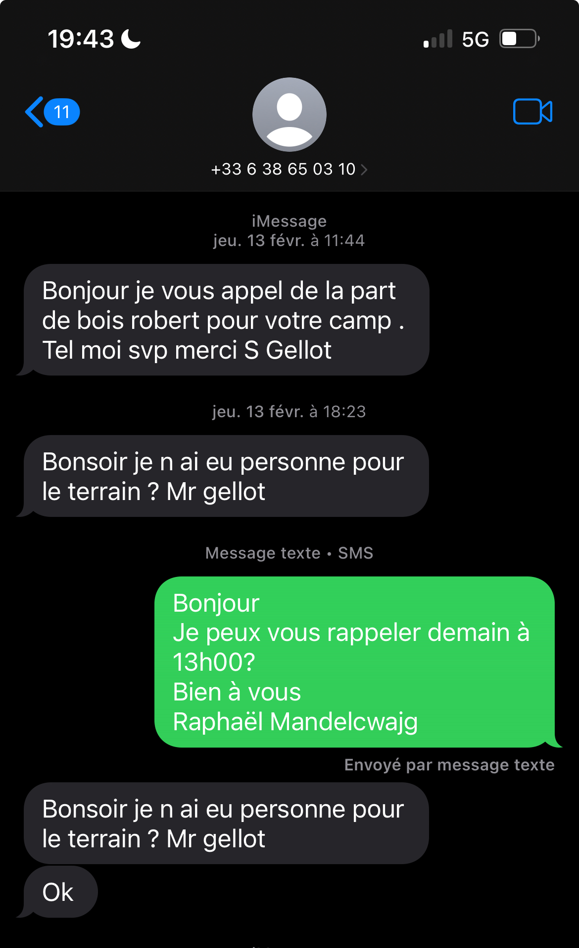
Nous sommes en contact avec le propriétaire
(par téléphone surtout)

